Slide 1
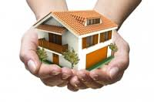
Derecho de los bienes y las sucesiones
L.D. CITLALI LARA FUENTES
PATRIMONIO Y BIENES

Slide 2
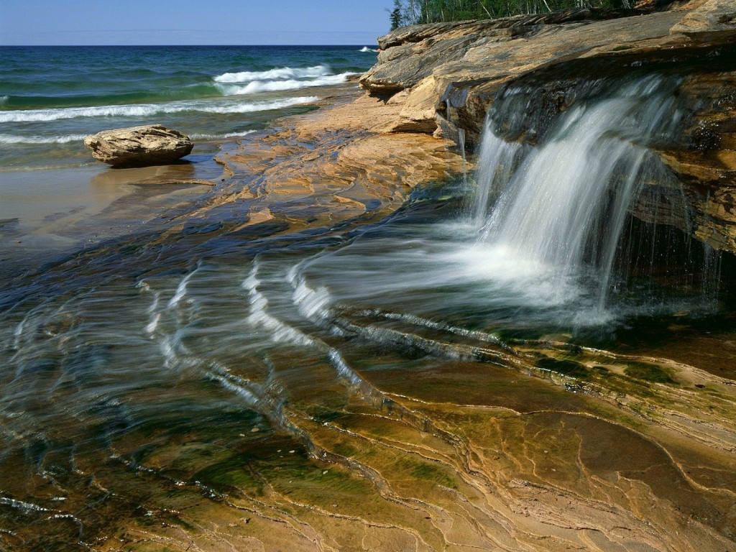
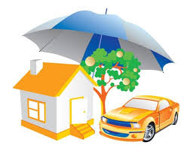
Teorías DEL PATRIMONIO
Las teorías se crean a principios del siglo XIX.
Toman auge hasta después de la Revolución Francesa las teorías y figuras que sustentan al Código Civil entre ellas las referidas al Patrimonio.

Slide 3
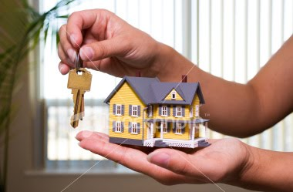
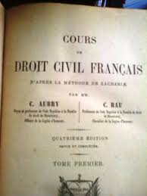
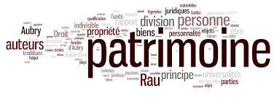
TEORIA CLASICA, SUBJETIVA O DEL PATRIMONIO -PERSONALIDAD.
Creada por Aubry y Rau, basada en los artículos 1.863 y 1.864 de nuestro Código Civil.
“Concibe al patrimonio como una emanación de la personalidad; entre persona y patrimonio, existe un vinculo permanente y constante.”

Slide 4

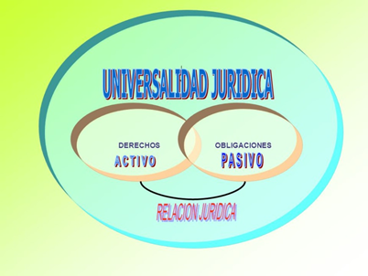

Slide 5

ESTA TIENE UN ACTIVO Y UN PASIVO
ACTIVO
Son todos los derechos valorables en dinero, puede ser la propiedad, demás derechos reales, derechos de crédito y derechos de propiedad intelectual.
PASIVO
Son tanto las obligaciones como cargas o gravámenes que se poseen sobre los bienes.

Slide 6
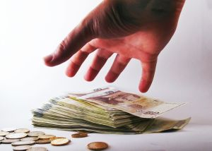
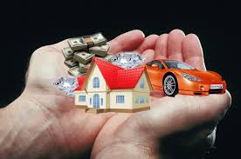
Teoría alemana, objetiva o del patrimonio – afectación.
Sus principales exponentes son: Brinzz y Bekker.
Esta considera que de hecho una persona puede tener distintos patrimonios, en razón de que pueden tener diversos fines jurídico- económicos por realizar, así como que dichos patrimonios, puedan transmitirse por actos entre vivos.

Slide 7

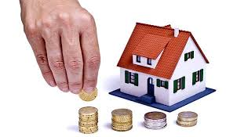
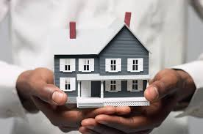
Derecho real: poder que se tiene sobre las cosas
PATRIMONIO: Es un atributo de la persona integrado por bienes, derechos (tangibles e intangibles), deudas. En conclusión obligaciones y derechos(reales y de crédito).

Slide 8
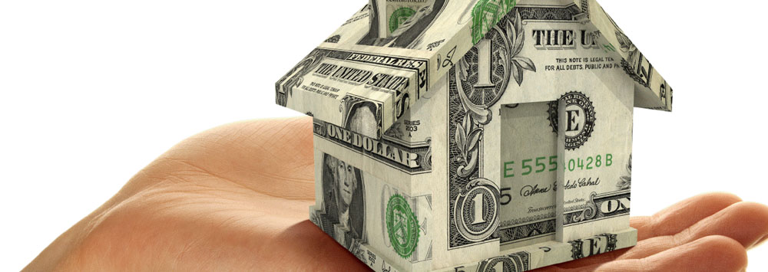
FORMAS DE TRANSFERIR EL PATRIMONIO
Entre vivos de manera contractual.
MORTIS CAUSA
Solo cuando la persona fallece.

Slide 9
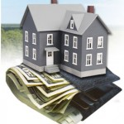

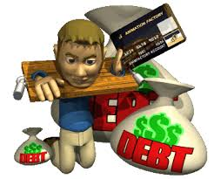
ACTIVO
PASIVO
Una persona se considera “SOLVENTE” cuando genera mas activos que pasivos

Slide 10

DERECHOS PATRIMONIALES
DERECHOS REALES
Poder jurídico que se tiene sobre una cosa o bien
Son: posesión, propiedad, servidumbre, usufructo, uso, habitación, prenda e hipoteca.
DERECHOS PERSONALES
Relación entre 2 o mas personas, en la que una llamada acreedor tiene el poder de exigir a una llamada deudor el cumplimiento de una obligación.
DERECHOS INTELECTUALES
Es el derecho de usar, explotar y aprovechar que tiene el autor de una obra artística o literaria.

Slide 11


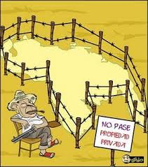
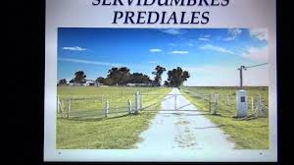
DERECHOS REALES
POSESION
Art. 5.28
Es poseedor de un bien el que ejerce sobre el un poder de hecho. Posee un derecho el que lo goza.
PROPIEDAD
Art. 5.65
El propietario de un bien puede gozar y disponer de el con las limitaciones y modalidades que fijan la ley.
SERVIDUMBRE
Art. 5.169
Es un gravamen real impuesto sobre un inmueble en beneficio de otro perteneciente a distinto propietario.

Slide 12
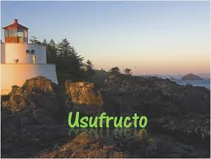
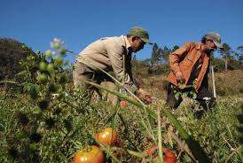
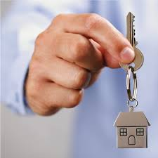
DERECHOS REALES
USUFRUCTO
Art. 5.229
Es el derecho real, esencialmente vitalicio y temporal por naturaleza, de disfrutar de los bienes ajenos.
USO
Art. 5.284
El uso da derecho para percibir de los frutos de un bien ajeno, que basten a las necesidades del usuario y su familia.
HABITACION
Art. 5.285
Da la facultad de ocupar gratuitamente, en casa ajena las piezas necesarias para si y para las personas de su familia.

Slide 13
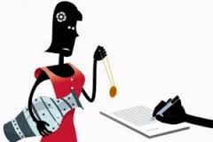
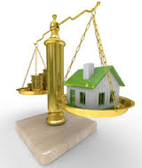
DERECHOS REALES
PRENDA
Art. 7.1066
Derecho real sobre un bien inmueble determinado, para garantizar el cumplimiento de una obligación y su preferencia en el pago.
HIPOTECA
Art. 7.1097
Derecho real sobre bienes que no se entregan al acreedor y que da derecho a este, en caso de incumplimiento, garantizando a ser pagado con el valor de los bienes en grado de preferencia.

Slide 14
CARACTERISTICAS DE LOS DERECHOS REALES
Poder jurídico en manos de su titular
Existe una relación directa entre el titular y la cosa.
El titular tiene el aprovechamiento de naturaleza económica

Slide 15
Derecho de Persecución: este consiste en perseguir su ejercicio sobre la cosa sometida a el contra todo poseedor.
Derecho de Preferencia: consiste en que al entrar en conflicto varias personas que hallan adquirido esa cosa triunfa el que adquirido primeramente.
Regido por dos : persecución y preferencia.

Slide 16

CARACTERISTICAS DE LOS DERECHOS PERSONALES
Existe relación jurídica entre acreedor-deudor
Faculta al acreedor para exigir una conducta del deudor
El objeto: prestación de carácter patrimonial (dar, hacer, no hacer) que se traduce en obligaciones civiles y contratos.

Slide 17

GENERALIDADES
ACREEDOR PREFERENTE: Alguien que tiene garantía
ACREEDOR QUIROGRAFARIO: Aquel que no tiene asegurado como le van a pagar la deuda
COSAS FUERA DEL PATRIMONIO
° Derechos personales, púbicos, cosas comunes y sin dueño y cosas religiosas o sagradas
COSAS DENTRO DEL PATRIMONIO
° Cosas privadas: muebles e inmuebles y todo lo que pueda ser valorado en dinero
COSA: Entidades que constituyen una parte de la materia
BIEN: Cosas útiles al hombre y susceptibles de apropiación.
“EN MATERIA JURIDICA SON LO MISMO”

Slide 18
OBLIGACION DE PROPIEDAD: Obligación que tiene el titular del patrimonio para pagar impuestos o prestaciones al Estado.
DERECHOS REALES INFACIENDO: Obligación que tienen los terceros con respecto a la propiedad ajena
Elementos del patrimonio.
Activos: todos los haberes, ganancias y aprovechamiento económico
Pasivos: deudas

Slide 19
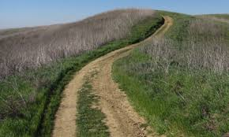
DERECHOS REALES IN FACIENDO
FACIENDO del latín FACIO= HACER
Significa= Obligación de hacer algo
Impone a determinadas personas ciertas obligaciones
Derivadas de la relación con la “cosa”
Ejemplo
La Servidumbre

Slide 20

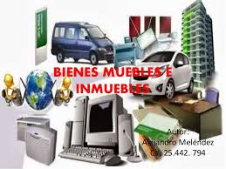
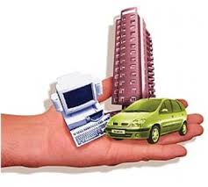
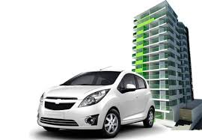
DERECHO DE LOS BIENES
Tiene por objeto fijar o regular los bienes que integran el patrimonio de cada individuo.
Determina los poderes o facultades que el sujeto tiene sobre estos.
Este derecho regula las distintas clases de bienes, clasificándolos en categorías típicas.

Slide 21
BIENES INMUEBLES
Por su Naturaleza
Se caracterizan por su inmovilidad.
Como el suelo, las construcciones o un árbol.
Por su incorporación
Son bienes unidos a un inmueble que no se pueden separar
O siendo separables, se unen con el propósito de hacerlo permanentemente
Por su objeto
El objeto del derecho real es la cosa; por eso cuando el objeto es inmueble serán los primeros considerados inmuebles.
A estos también se les denomina “Derechos inmobiliarios”.
Por su destino
Serian considerados muebles, pero al ser utilizados para la explotación, ornato o en la industria de inmuebles, por su naturaleza se consideran inmuebles

Slide 22

INDEPENDIENTES: Son aquellos que no dependen de otro bien inmueble para ser considerados como tales.
DEPENDIENTES: Son aquellos que dependen de un bien inmueble al que están unidos o destinados para ser considerado bien inmueble.

Slide 23

BIENES MUEBLES
POR SU NATURALEZA
POR DISPOSICION
POR ANTICIPACION
Los que pueden ser trasladados de un lugar a otro por si mismos o una fuerza exterior
Aquellos a los que la ley les da ese carácter sin tomar en cuenta razones de movilidad.
Aquellos que en la actualidad son inmuebles pero pueden considerarse muebles por constituir derecho real de garantía que es la prenda.

Slide 24
BIENES FUNGIBLES
Son los que pueden ser remplazados
Por excelencia el dinero

Slide 25

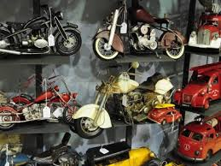
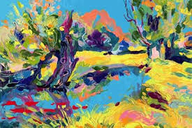
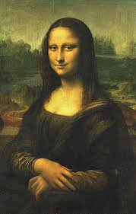
BIENES NO FUNGIBLES
Son los que no pueden ser remplazados y tiene características únicas
Ejemplo:
Obras de arte o artículos de colección

Slide 26
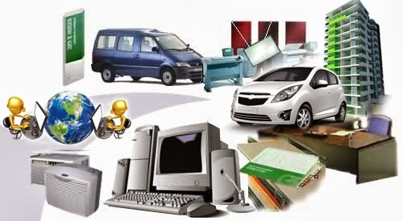
BIENES MOSTRENCOS (Art. 5.20)
Son los bienes muebles abandonados y/o perdidos, cuyo dueño se ignore.
Para actualizar el abandonó supuestamente requerido se tendría que realizar dos supuestos:
La existencia previa del dueño de esta casa; y
El hecho de que ese dueño volitivamente lo abandono

Slide 27
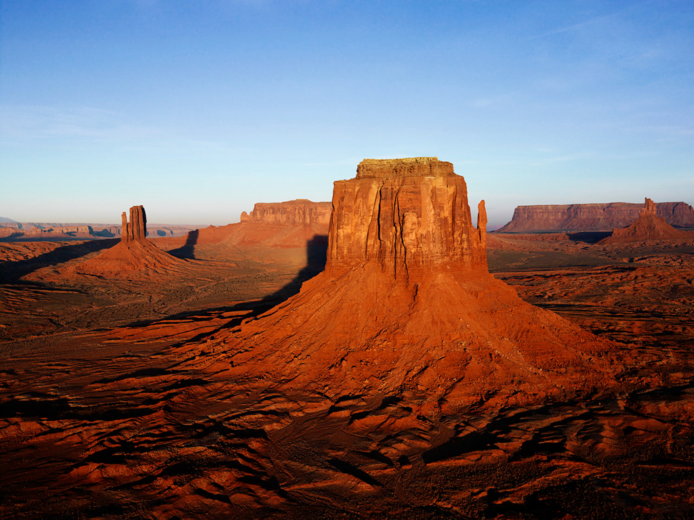
BIENES DEL ESTADO
1. De propiedad originaria.
3. De dominio publico
4. De dominio privado
2. De dominio directo.

Slide 28

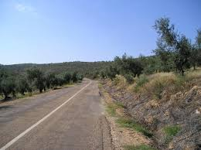
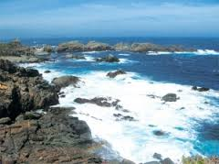
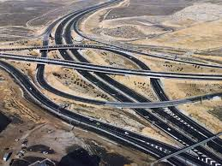
BIENES DE DOMINIO PUBLICO (ART. 5.10)
Bienes cuyo objeto es servir de instrumento al Estado para cumplir funciones publicas
No puede ser enajenado a los particulares
Son inalienables, inembargables imprescriptibles y consecionable.
Se divide en: aéreo, marítimo y terrestre

Slide 29
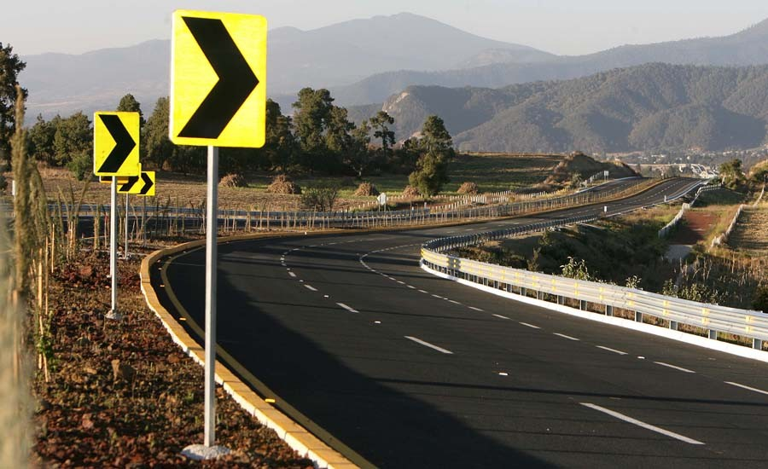
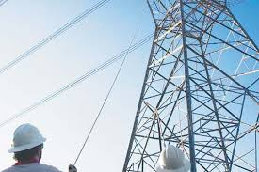
Bienes de dominio privado (ART. 5.19)
Bienes propiedad del estado que aun no han sido designados a un servicio publico y son bienes susceptibles de ser enajenados.
Son susceptibles de ser enajenados
No son concesionales
Son prescriptibles los muebles e imprescriptibles los inmuebles
Son inembargables
Se aplica el Derecho publico, pero supletoriamente el privado

Slide 30
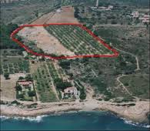
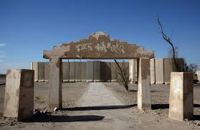
BIENES VACANTES (ART. 5.24)
° son inmuebles que no tienen dueño cierto y conocido.
° Se dice que no existe, pues todo aquello sin dueño conocido es propiedad del estado.

